Slide 1
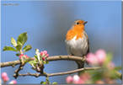
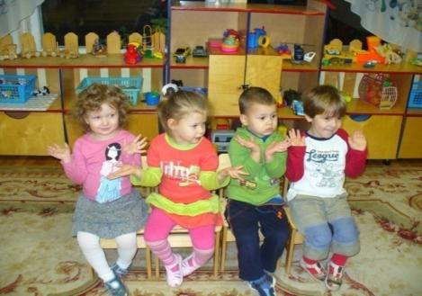
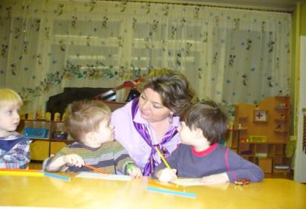
Адаптация детей к детскому саду

Slide 2
Адаптация ребенка к детскому саду
(рекомендации психолога)
Чтобы помочь ребенку по возможности безболезненно войти в
жизнь детского сада, необходима подготовительная работа с
ним.
Готовьте ребенка к общению с другими детьми и
взрослыми. Посещайте парки, детские площадки,
приучайте к игре в песочницах, ходите на дни
рождения друзей…
2. Максимально приближайте домашний режим к распорядку
дня в детском учреждении (упорядочить часы сна,
бодрствования, питания и т.д.), при выполнении режимных
моментов поощряйте и развивайте детскую
самостоятельность.
3. О предстоящем поступлении в детский сад
беседуйте с ним, как о радостном событии. Воздерживайтесь

Slide 3
говорить о собственных опасениях в присутствии
ребенка.
4. Придите заранее в детский сад и познакомьтесь
с обстановкой, с детьми, с воспитателями… Лучше это сделать, когда дети гуляют на улице или играют в групповой комнате.
5. Познакомьтесь с воспитателями группы заранее, расскажите об индивидуальных особенностях вашего ребенка, что ему нравится, что нет, каковы его умения и навыки, в какой помощи нуждается. Определите, какие методы поощрения и наказания приемлемы для вашего ребенка.
6. В первые дни посещения детского садика не оставляйте ребенка одного, побудьте с ним какое-то время. Не опаздывайте, забирайте ребенка вовремя.
7. Дайте ребенку в детский сад любимую игрушку, уговорите остаться ее переночевать в садике, а на утро снова с нею встретиться. Если ребенок не соглашается,

Slide 4
пусть игрушка ходит вместе с ним ежедневно и
знакомится там с другими детьми.
Расспрашивайте, что с игрушкой происходило в
детском саду, кто с ней дружил, не было ли ей грустно.
Таким образом вы узнаете, как ребенку удается привыкнуть
к детскому саду.
8.Поиграйте с ребенком с домашними игрушками в детский
сад, распределите роли детей, воспитателей. Помогите
игрушке найти ей друзей и по решайте проблемы вашего
ребенка через нее, ориентируя на игру на положительные
результаты.
Эти советы помогут заботливым родителям грамотно и
безболезненно помочь своему ребенку пережить процесс
перехода из дома в детский сад.

Slide 5
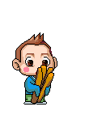
Признаки эмоционального напряжения.
Трудности засыпания и беспокойный сон.
Усталость после нагрузки, которая совсем
недавно ребенка не утомляла.
3. Беспричинная обидчивость, плаксивость или, наоборот, повышенная агрессивность.
4. Рассеянность, невнимательность.
5. Беспокойство, непоседливость.
6. Отсутствие уверенности в себе, которое выражается
в том, что ребенок все чаще ищет одобрения у взрослых,
буквально жмется к ним.
7. Проявление упрямства.
8. Постоянно сосет палец; жует что-нибудь; слишком жадно, без разбора ест, заглатывая пищу (иногда наоборот, отмечается стойкое нарушение аппетита).
9. Боязнь контактов, стремление к уединению, отказ

Slide 6
участвовать в играх сверстников (часто ребенок
бесцельно бродит по групповой комнате, не находя себе
занятия).
10. Игра с половыми органами.
11. Подергивание плечами, качание головой, дрожание
рук.
12. Снижение массы тела или напротив, появление
симптомов ожирения.
13. Повышенная тревожность.
14. Дневное и ночное недержание мочи, которого
ранее не наблюдалось.
Все вышеперечисленные признаки могут говорить о том, что
ребенок находится в состоянии эмоционального напряжения,
только в том случае, если они не наблюдались ранее.

Slide 7
Памятка для родителей
Ваш малыш пришел в детский сад. Для него началась
новая жизнь. Чтобы ребенок вступил в нее радостным, общительным,
повзрослевшим, постарайтесь создать в семье спокойную, дружескую
атмосферу.
Установите четкие требования к ребенку и будьте последовательны
в их предъявлении.
Будьте терпеливы.
Формулируйте у ребенка навыки самообслуживания и личной
гигиены.
Поощряйте игры с другими детьми, расширяйте
Круг общения со взрослыми.
Когда ребенок с Вами разговаривает, слушайте его

Slide 8
внимательно.
Если вы увидите, что ребенок что-то делает, начните
«параллельный разговор» (комментируйте его действия).
Говорите с ребенком короткими фразами, медленно; в
разговоре называйте как можно больше предметов. Давайте простые и понятные объяснения.
Спрашивайте у ребенка: «Что ты делаешь?»
Каждый день читайте ребенку. Заботьтесь о том, чтобы у него были новые впечатления.
Занимайтесь с ребенком совместной творческой деятельностью: играйте, лепите, рисуйте…
Поощряйте любопытство.
Не скупитесь на похвалу.
Радуйтесь Вашему ребенку!!!

